Slide 1













PHÒNG GIÁO DỤC VÀ ĐÀO TẠO QUẬN LONG BIÊN
TRƯỜNG MẦM NON NẮNG MAI
GIÁO DỤC PHÁT TRIỂN NHẬN THỨC
Đề tài: Khám phá: Sắc màu quanh bé
Lứa tuổi: Mẫu giáo bé (3-4 tuổi)

Slide 2
1.Ổn định tổ chức
Hát và vận động theo bài hát
“Màu hoa”

Slide 3
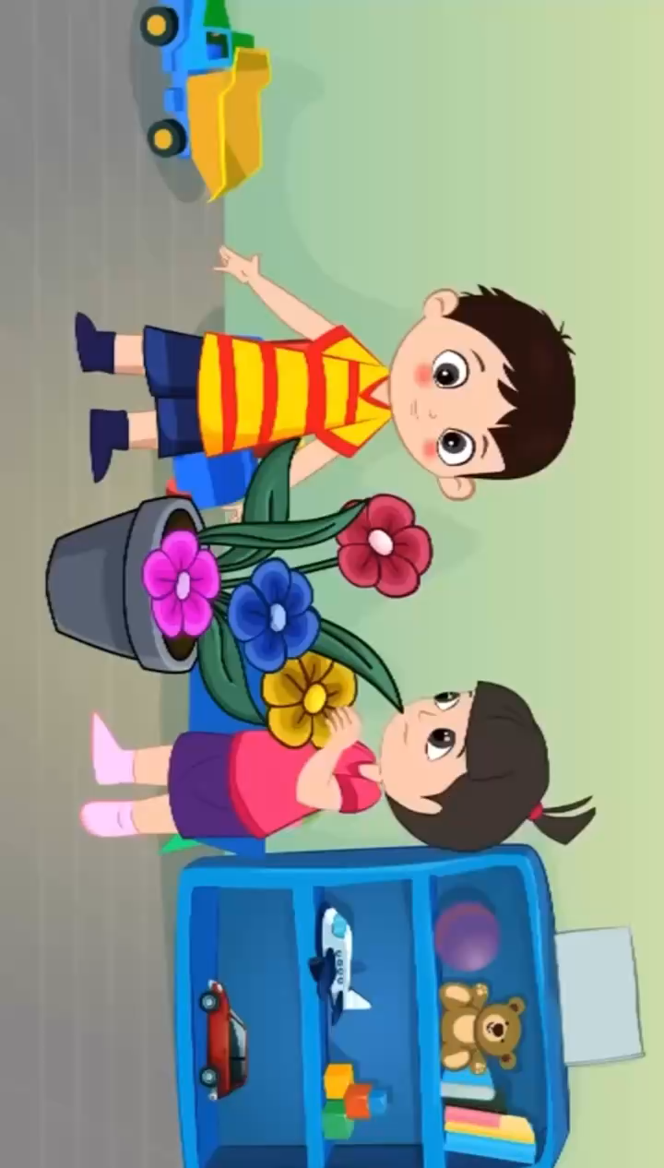

Slide 4
2. Phương pháp
và hình thức tổ chức

Slide 5

*Nhóm 1,2 : Khám phá màu hồng của
quả thanh long
*Nhóm 3,4: Khám phá màu xanh của
rau ngót
*Nhóm 5,6: Khám phá màu vàng của
củ nghệ

Slide 6
Kết luận:
* Miếng thanh long cô đã cắt nhỏ, để vào rây lọc, dùng thìa để nghiền nhuyễn. Phần nước chảy xuống dưới bát chính là màu thu được.
* Rau ngót sau khi nhặt và rửa sạch, cô cho vào máy xay, đổ thêm một ít nước và xay. Sau đó cô đổ ra rây lọc. Phần nước chảy xuống bát là màu thu được.
* Củ nghệ sau khi rửa sạch, cô cắt nhỏ và cho vào cối. Một tay cô giữ cối, một tay cầm chày giã thật đều tay. Sau đó cô đổ ra rây lọc, phần nước chảy xuống bát là màu thu được.

Slide 7
Trò chơi: Thám tử tài ba
Cách chơi: Nhiệm vụ của các con là tìm xung quanh lớp học những đồ vật có màu sắc theo yêu cầu của cô

Slide 8
THANK YOU !

